Slide 1
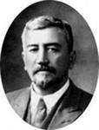
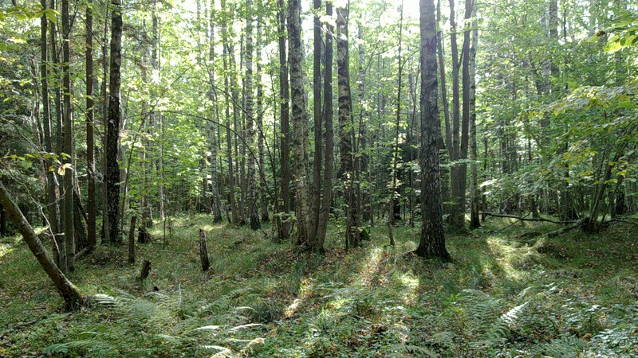
А.И.Куприн
«Олеся»
А.И.Куприн
«Олеся»
1898
Учитель русского языка и литературы Ломовцева Марина Алексеевна

Slide 2
Цели:
познакомить с основными этапами жизни и творчества писателя; углубить представления учащихся о художественном своеобразии повести А. И. Куприна «Олеся».
развивать мышление учащихся, их творческое воображение и эстетическое восприятие;
воспитывать в учениках нравственные качества на примере жизни писателя.

Slide 3
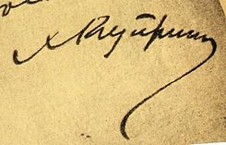
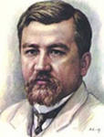
(1870 - 1938)

Slide 4
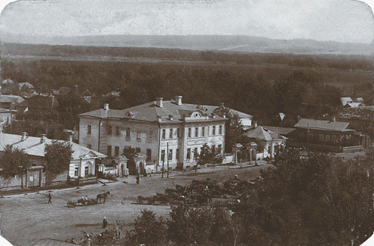
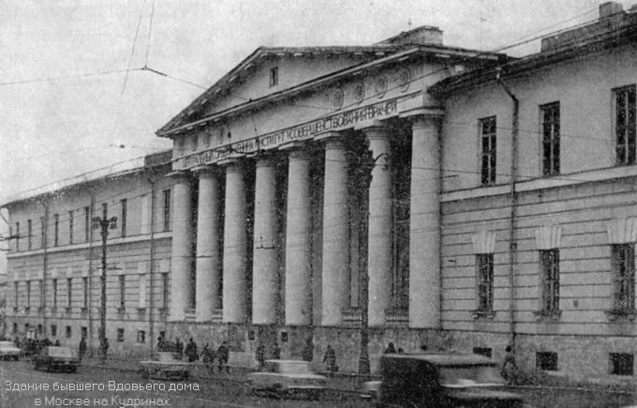
Родился в г. Наровчат Пензенской губернии в семье мелкого чиновника. Мать, урожденная Кулунчакова, — дворянского происхождения, принадлежала к старинному княжескому татарскому роду. Отец умер, когда Куприну не исполнилось и года. Семья оказалась в столь бедственном матери-альном положении, что мать Куприна была вынуждена поселиться с сыном в московском Вдовьем доме.
г. Наровчат. Начало 20 века
Московский Вдовий дом

Slide 5
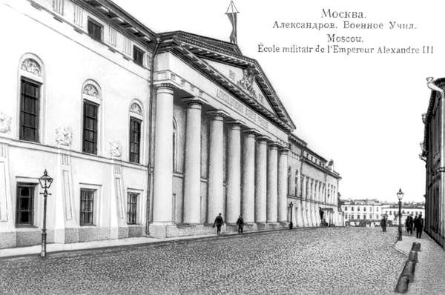
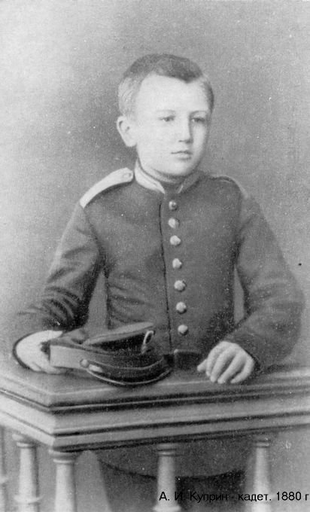
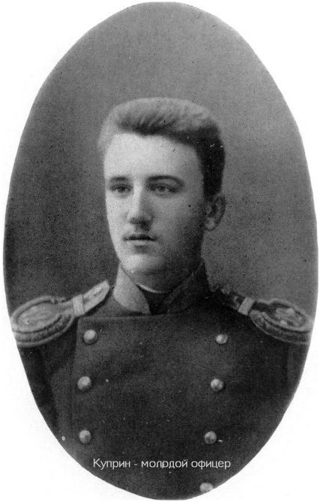
В 1880Г Куприн поступил во II Московскую военную гимназию, которая через 2 года была реорганизована в кадетский корпус. По окончании корпуса в 1888Куприн поступил в III Александровское военное училище, готовившее пехотных офицеров.

Slide 6
Куприн одну из своих писательских заповедей сформулировал так: «Ты — репортер жизни… суйся решительно всюду… влезь в самую гущу жизни…»
Первые произведения
Повесть «Впотьмах» (1893)
«Лунной ночью» (1893)
Первые книги
сборник очерков «Киевские типы» (1896)
сборник рассказов «Миниатюры» (1897).

Slide 7
Мир в сознании Куприна все больше делился надвое. С одной стороны, нетронутая, свободная природная стихия, с другой — мир современной цивилизации, во многом уродливый, фальшивый, неправедный. Один мир жил вопреки другому. Куприн не колебался в выборе между ними: он всецело доверял природе, его влекло к «естественному» человеку, к непосредственным натурам. «Лесная глушь» (1898), «На глухарей» (1899), «Олеся» (1898)

Slide 8
«Любовь… одна дороже богатства, славы и мудрости… дороже самой жизни, потому что даже жизнью она не дорожит и не боится смерти.» (А.И.Куприн)
С.И.Ожегов: Любовь – чувство самоотверженной, сердечной привязанности.
В.И.Даль: Любить – чувствовать любовь, сильную привязанность, начиная от склонности до страсти, сильное желание, хотенье; избранье и предпочтенье кого-либо по воле, волею (не рассудком), иногда и вовсе безотчетно и безрассудно.

Slide 9
Весной 1897 года А.И Куприн находился в Полесье. Впечатления этой поездки послужили основой создания повести.
«Я люблю Россию и привязан к её земле. Я с радостью провожу время в с простой русской деревне: поле, лес, размах русской природы…»

Slide 10
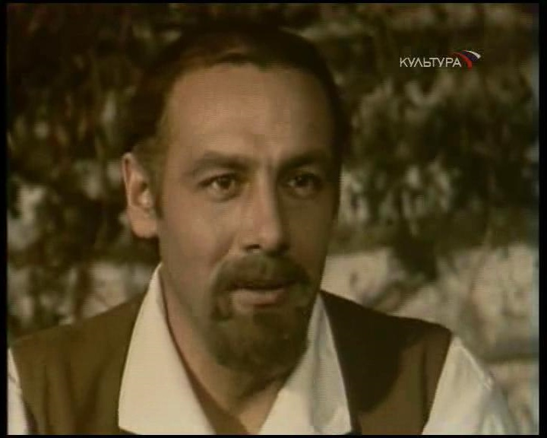
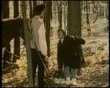
«Судьба забросила меня на целых шесть месяцев в глухую деревушку Волынской губернии, на окраину Полесья, и охота была единственным моим занятием и удовольствием…» С какой целью молодой "паныч" Иван Тимофеевич приезжает в глухую деревушку Волынской губернии?

Slide 11
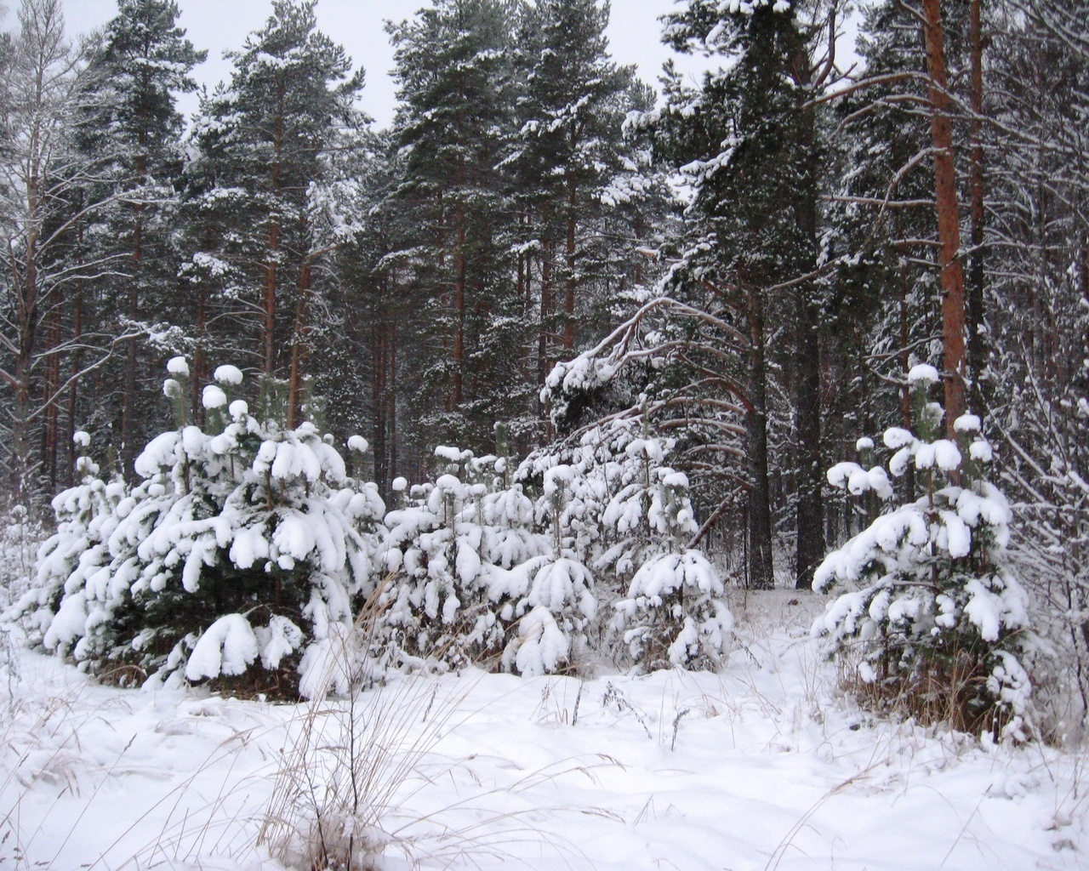
«…Было так тихо, как только бывает в лесу зимою в безветренный день. Нависшие на ветвях пышные комья снега давили их книзу, прида-вая им чудесный, праздничный и холодный вид. По временам срыва-лась с вершины тоненькая веточка, и чрезвычайно ясно слышалось, как она, падая, с легким треском задевала за другие ветви. Снег розовел на солнце и синел в тени. Мной овладело тихое очарование этого торжественного, холодного безмолвия, и мне казалось, что я чувствую, как время медленно и бесшумно проходит мимо меня...»

Slide 12
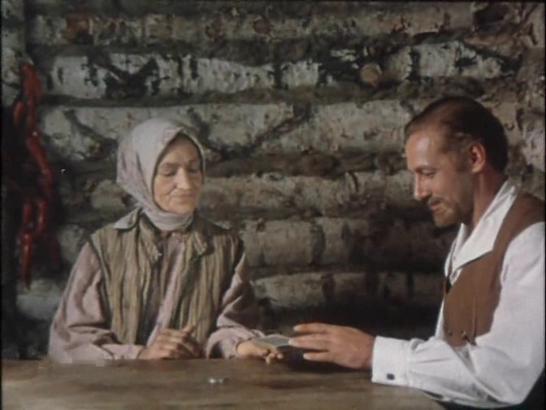
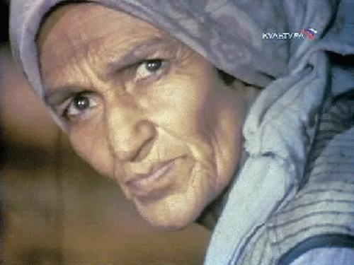
"Да ведь это - Мануйлиха, ириновская ведьма» , мелькнуло у меня в голове, едва я только повнимательнее
вгляделся в старуху. »
Какие сказочные элементы используются в описании Мануйлихи?

Slide 13
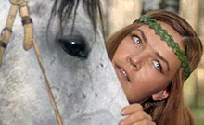
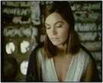
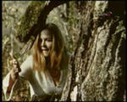
«Голос, певший песню, вдруг оборвался совсем близко около хаты, громко звякнула железная клямка и в просвете быстро распахнувшейся двери показалась рослая смеющаяся девушка…»
Опишите Олесю

Slide 14
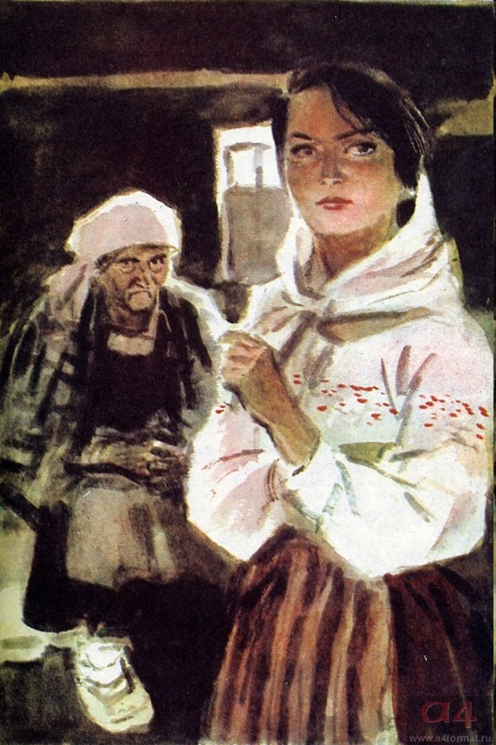
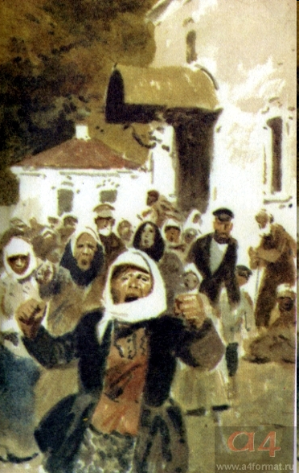
« - А ведь ты не знаешь, Ярмола, где я был сегодня- сказал я, заранее представляя себе удивление полесовщика. - Отчего же мне не знать?- грубо проворчал Ярмола.-Известно, к ведьмакам ходили...»
Как к Олесе и к её бабушке относятся в деревне?

Slide 15
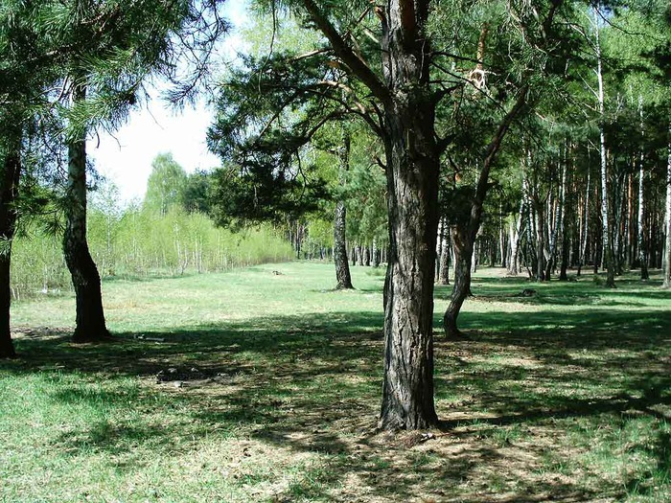
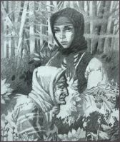
Ведьма (от др. славянского «ведать» — знать) — женщина, практикующая ведовство.
Слово «ведьма» имеет древнерусский корень «вЪдъ», что связанный со значениями «ведать», «знать», «предвидеть».
Согласно древнерусским обычаям сокращать слова (достаточно взглянуть на имена "Родослав", "Ратибор"...), можно предположить, что «ма» от «мать». А самой главное матерью была Матушка-Природа, которую славяне почитали и славили.

Slide 16
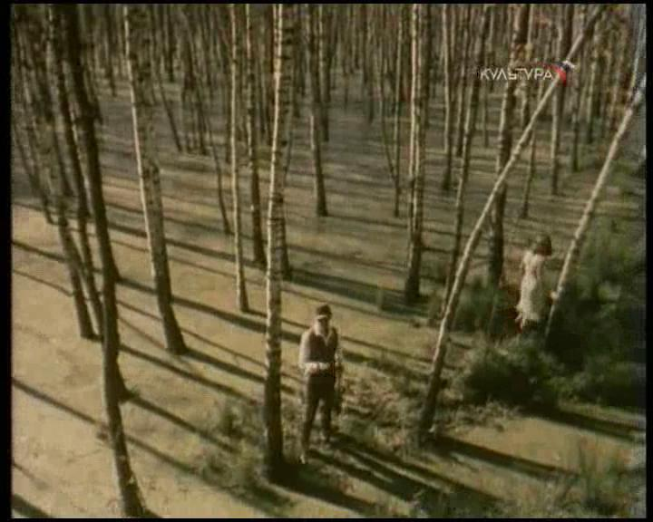
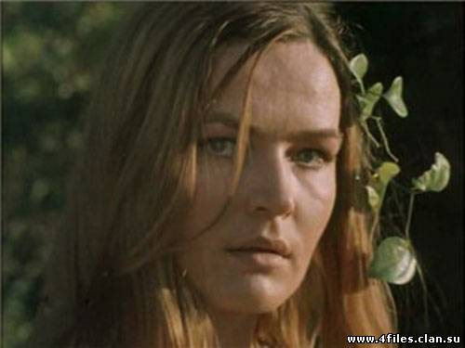
«Любовь… одна дороже богатства, славы и мудрости… дороже самой жизни, потому что даже жизнью она не дорожит и не боится смерти.» (А.И.Куприн)

Slide 17
Развитие отношений между героями
Гадание Олеси
«Падает вам большая любовь со стороны какой-то трефовой дамы. Вот только не могу догадаться, замужняя или она или девушка, а знаю, что с тёмными волосами…»
Встречи в лесу на лоне природы
«Не одна красота Олеси меня в ней очаровывала, но также и её цельная , самобытная натура, её ум…»
Покровительство Ивана Тимофеевича в деле с урядником
«Но мои отношения с Олесей резко и странно изменились. В её обращении со мной не осталось и следа прежней доверчивой и наивной ласки»
Болезнь Ивана Тимофеевича
« - Что с вами случилось? Вы были больны? Ох, как же вы исхудали, бедный вы мой?» Я долго не мог ничего ответить , и мы молча стояли друг против друга, держась за руки…»
Признание Олеси в любви
Теперь мне всё равно, всё равно!..Потому что я люблю тебя, мой дорогой, моё счастье, мой ненаглядный!..»
Приход Олеси в церковь
"Олеся переломила свою боязнь и пришла в церковь…. Но когда она вышла из церкви, то ту самой у ограды её со всех сторон обступила кучка баб , с каждой минутой всё больше и больше сдвигавшаяся вокруг Олеси

Slide 18
Беседа
Как гадание помогает узнать характер Ивана Тимофеевича? Сбылось ли предсказание Олеси?
Каким чудесным даром обладает Олеся?
Как зарождается любовь: с первого взгляда или в процессе общения? Что очаровывает Ивана Тимофеевича в Олесе? (гл. VI)
Какое несчастье грозит Олесе и её бабушке? Чем вынужден пожертвовать Иван Тимофеевич, чтобы помочь? Как после этого изменилось поведение Олеси? Что переживает в этот момент Иван Тимофеевич? (гл. IX)
Что несёт с собой болезнь героя?
Кто первым признаётся в любви, и какое предчувствие сопутствует объяснению?
На какой поступок решилась Олеся, чтобы доказать свою любовькИвану Тимофеевичу, и – главное – самой себе?
Характеристика героев

Slide 19
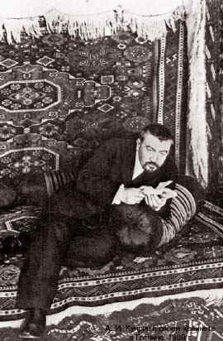
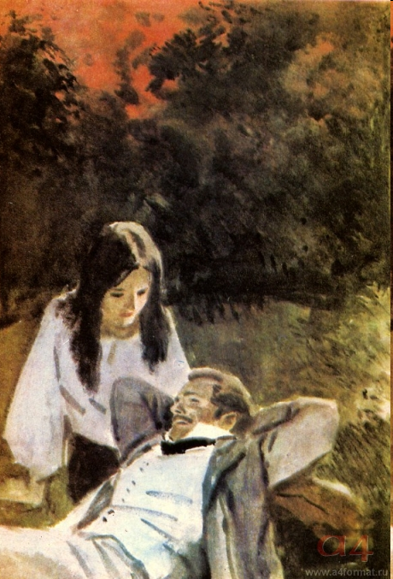
Иван Тимофеевич
Человек вы добрый, но только слабый… доброта ваша не хорошая, не сердечная. Слову своему вы не господин….Жизнь ваша будет невесёлая. Никого вы сердцем не полюбите, потому что сердце у вас холодное, ленивое, а тем , которые вас будут любить, вы много горя принесёте…»
«Мысль жениться на Олесе все чаще и чаще приходила мне в голову. Сначала она лишь изредка представлялась мне как возможный, на крайний случай, честный исход из наших отношений. Одно лишь обстоятельство пугало и останавливало меня: я не смел даже воображать себе, какова будет Олеся, одетая в модное платье, разговаривающая в гостиной с женами моих сослуживцев, исторгнутая из этой очаровательной рамки старого леса, полного легенд и таинственных сил.»
«Она скрылась. Вдруг внезапный ужас предчувствия охватил меня. Мне неудержимо захотелось побежать вслед за Олесей, догнать ее и просить, умолять, даже требовать, если нужно, чтобы она не шла в церковь. Но я сдержал свой неожиданный порыв... О, боже мой! Зачем я не послушался тогда смутного влечения сердца, которое - я теперь, безусловно, верю в это! - никогда не ошибается в своих тайных предчувствиях?»

Slide 20
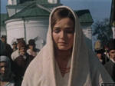
«Аленой меня зовут... По-здешнему - Олеся.» (белорусское имя Олеся имеет значение «лесная»)
- Голубчик... Лучше бы ты вовсе об этом не начинал разговора... Ты молодой, свободный... Неужели у меня хватило бы духу связать тебя по рукам и по ногам на всю жизнь?.. Ну, а если тебе потом другая понравится? Ведь ты меня тогда возненавидишь, проклянешь тот день и час, когда я согласилась пойти за тебя. .. Я не хочу тебя обидеть. Я ведь только о твоем счастье думаю. Наконец, ты позабыл про бабушку. Ну посуди сам, разве хорошо будет с моей стороны ее одну оставить?
Ну уж я ни за что не променяла своего леса на ваш город. Я и на Степань-то приду на базар, так мне противно сделается. Толкаются, шумят, бранятся… И такая меня тоска возьмёт за лесом – так бы бросила всё и без оглядки побежала… Бог с ним, с городом вашим, не стала бы я там жить никогда
Я сейчас шла и подумала: как ты меня любишь!.. И знаешь, мне ужасно хочется сделать тебе что-нибудь очень, очень приятное. .. Послушай, скажи мне, - продолжала она, - ты бы очень был доволен, если бы я когда-нибудь пошла в церковь?

Slide 21
Нитка дешёвых красных бус – символ нежной, великодушной любви Олеси

Slide 22
Диспут.
Почему не состоялось счастье героев?
- Каково символическое значение детали ,оставленной в избушке нитки красных бус?
Вывод.
Подлинный смысл любви писатель видит в стремлении бескорыстно отдать своему избраннику всю полноту чувств, на которую способен любящий человек. Человек несовершенен, но сила любви может, хоть ненадолго, вернуть ему остроту ощущений и естественность, которые сохранили в себе лишь люди, подобные Олесе. Сила души героини повести способна внести гармонию даже в столь противоречивые отношения, как те, которые описаны в повести.

Slide 23
Итоги.
Домашнее задание.
Написать сочинение: «В чём драма любви героев повести «Олеся».

